Slide 1
Számológép
Készítette: Erdős Csaba 7/E
Felkészítő tanár: Borbélyné Bacsó Viktória

Slide 2
Működése
Eszközigény
Kinek ajánlom?

Slide 3
Vissza a főmenübe
Működése
Funkciói
Összeadás
Kivonás
Szorzás
Négyzetgyök
Osztás
Hatványozás

Slide 4
Kinek ajánlom?
Ezt a programot azoknak ajánlom akik egyszerűbb számításokat szeretnének elvégezni pár kattintással egy nagyon barátságos kezelőfelületen.Alkalmas lehet házifeladatok megoldására, kisebb számításokra, úgyhogy inkább az 5-7 osztályosoknak ajánlanám.

Slide 5
Eszközigény
Különösebb eszközigény nincs, egy dvd lejátszó vagy egy USB-port szükséges hozzá, utána a telepítő elvégez mindent.

Slide 6
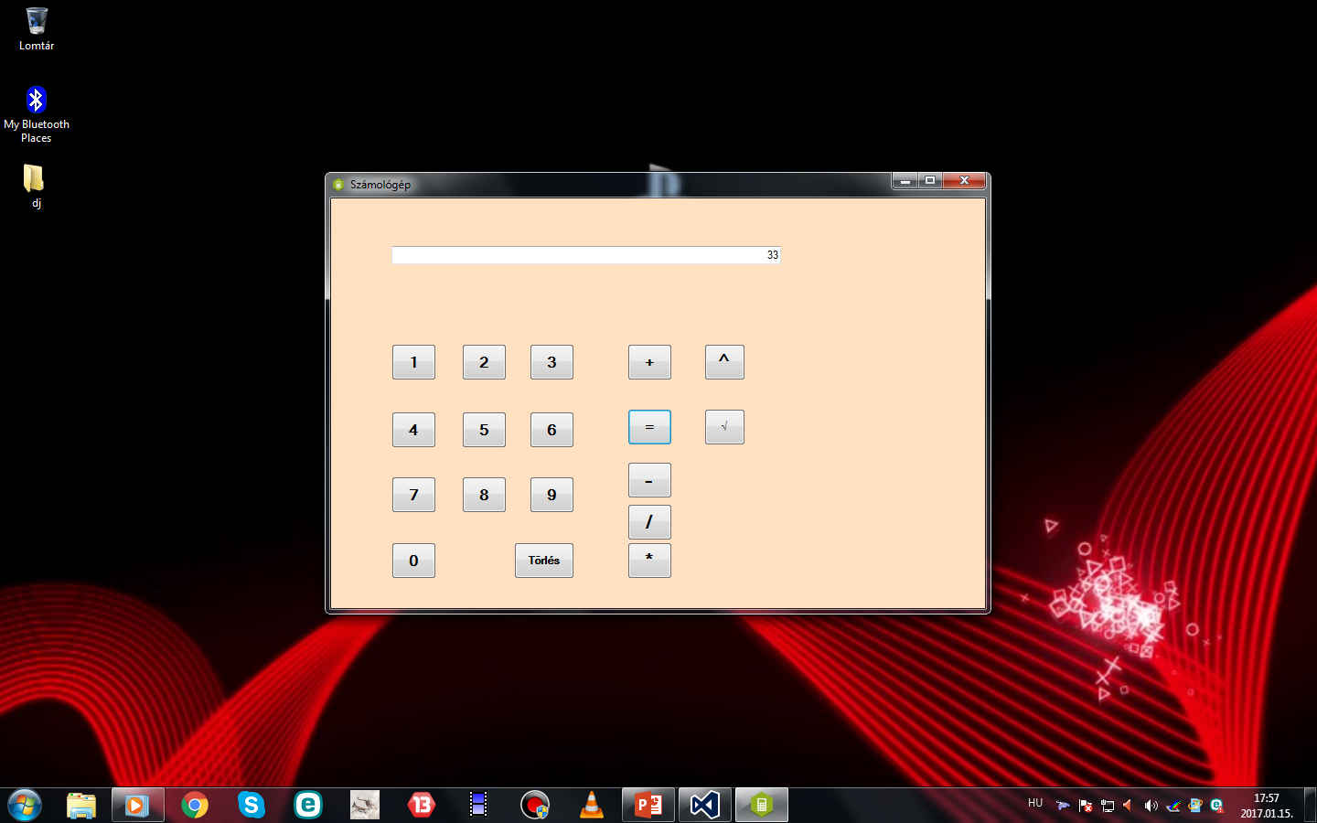
Összeadás
---->
Vissza a funkciókhoz

Slide 7
Összeadás
Összeadásnál megnyomjuk az egyik tényező gombját,ezután a felső fehér sávban meg fog jelenni az általunk beütött szám,majd nyomjuk meg a plusz gombot, ezután a következőt üssük be, majd a plusz gombot nyomjuk le, és így tovább egészen a végéig. Az utolsó szám után nem kell + gombot nyomni!
Ha végeztünk nyomjuk meg az = gombot és az eredmény meg fog jelenni a fehér sávban.
Vissza a funkciókhoz

Slide 8
Kivonás
Vissza a funkciókhoz
---->

Slide 9
Kivonás
Kivonásnál megnyomjuk az egyik tényező gombját,ezután a felső fehér sávban meg fog jelenni az általunk beütött szám,majd nyomjuk meg a - gombot, ezután a következőt üssük be, majd a - gombot nyomjuk le, és így tovább egészen a végéig. Az utolsó szám után nem kell – gombot nyomni!
Ha végeztünk nyomjuk meg az = gombot és az eredmény meg fog jelenni a fehér sávban.
Vissza a funkciókhoz

Slide 10
Szorzás
Vissza a funkciókhoz
---->

Slide 11
Szorzás
Szorzásnál megnyomjuk az egyik tényező gombját,ezután a felső fehér sávban meg fog jelenni az általunk beütött szám,majd nyomjuk meg a * gombot, ezután a következőt üssük be. Az utolsó szám után nem kell * gombot nyomni!
Ha végeztünk nyomjuk meg az = gombot és az eredmény meg fog jelenni a fehér sávban.
Vissza a funkciókhoz

Slide 12
Négyzetgyök
Vissza a funkciókhoz
---->

Slide 13
Négyzetgyök
Négyzetgyöknél megnyomjuk az egyik tényező gombját,ezután a felső fehér sávban meg fog jelenni az általunk beütött szám,majd nyomjuk meg a √ gombot.
Ha végeztünk nyomjuk meg az = gombot és az eredmény meg fog jelenni a fehér sávban.
Vissza a funkciókhoz

Slide 14
Osztás
Osztás
---->
Vissza a funkciókhoz

Slide 15
Osztás
Osztásnál megnyomjuk az egyik tényező gombját,ezután a felső fehér sávban meg fog jelenni az általunk beütött szám,majd nyomjuk meg a √ gombot.
Ha végeztünk nyomjuk meg az = gombot és az eredmény meg fog jelenni a fehér sávban.
Vissza a funkciókhoz

Slide 16
Hatványozás
---->
Vissza a funkciókhoz

Slide 17
Hatványozás
Hatványozásnál megnyomjuk az egyik tényező gombját,ezután a felső fehér sávban meg fog jelenni az általunk beütött szám,majd nyomjuk meg a ^ gombot.
Ha végeztünk nyomjuk meg az = gombot és az eredmény meg fog jelenni a fehér sávban.
Vissza a funkciókhoz

